Slide 1

Μαθαίνω Ελληνικά
67.Θεματικός κύκλος : 4 Ελεύθερος χρόνος και ψυχαγωγία _ Τηλεφωνική παραγγελία για φαγητό ή μια τηλεφωνική κράτηση σε έναν χώρο εστίασης
Δρ Ελένη Χαραλάμπους

Slide 2

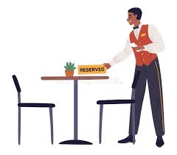
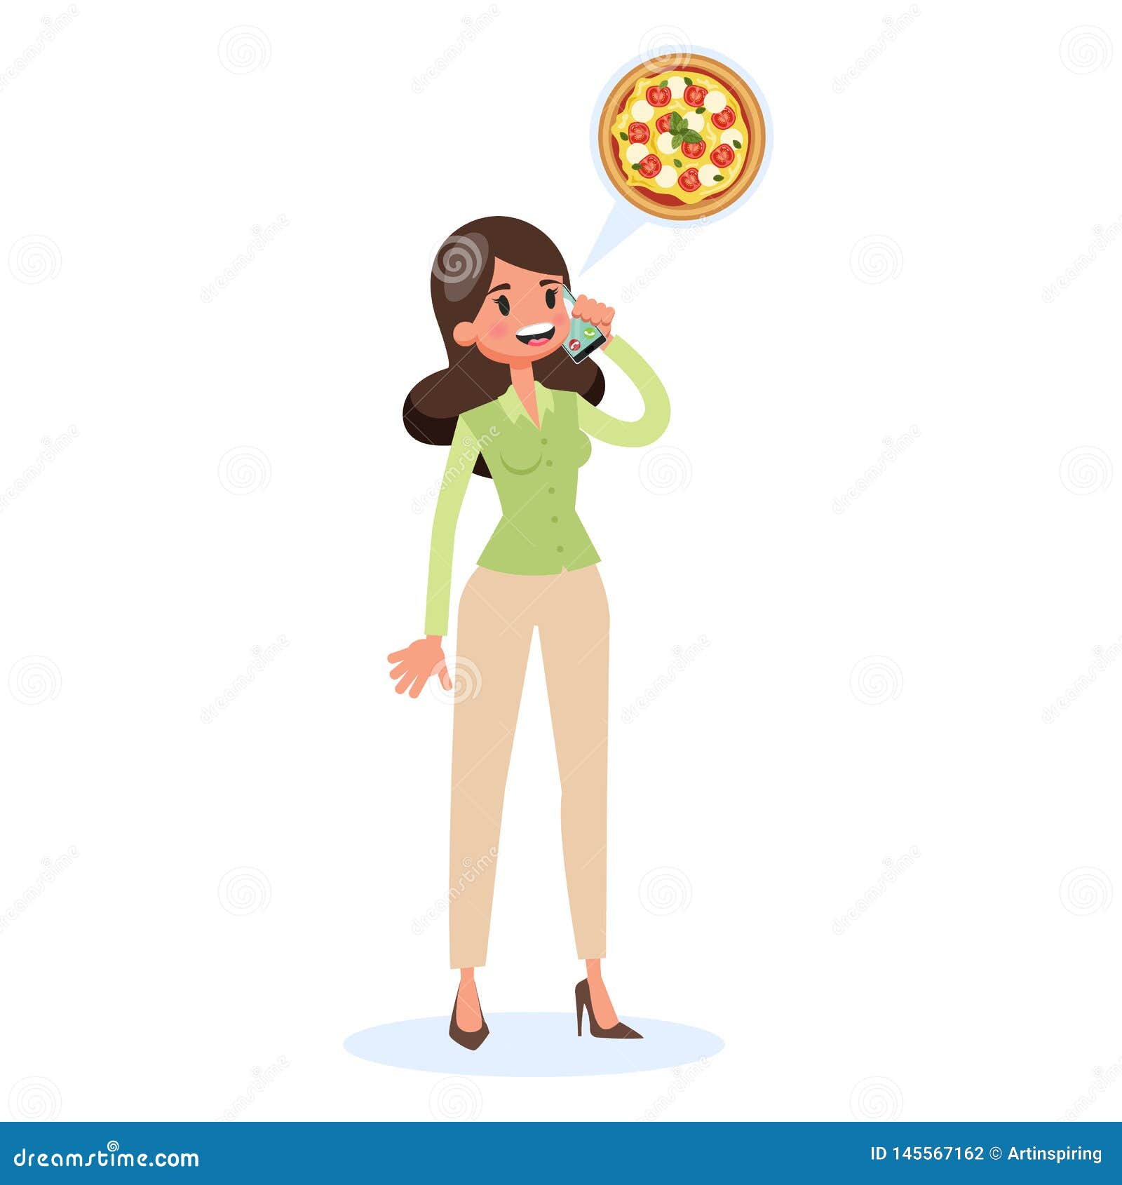
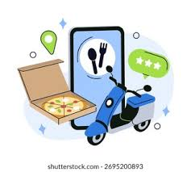
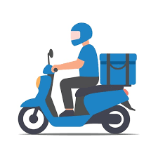
Ημερομηνία
Τηλεφωνική κράτηση σε έναν χώρο εστίασης
Τηλεφωνική παραγγελία για φαγητό

Slide 3
Σήμερα είναι ______, __ Μαρτίου 2026 (__/03/2026).Τώρα είμαστε στην άνοιξη.

Slide 4

Κατανόηση γραπτού λόγου
Διάβασε!

Slide 5
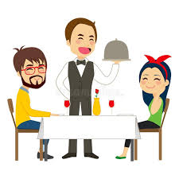

Συνομιλία με τον σερβιτόρο
Τηλεφωνική κράτηση σε έναν χώρο εστίασης
Τηλεφωνική παραγγελία για φαγητό
1
2
3
Μπορώ να ρωτήσω πού είναι η τουαλέτα;
Παρακαλώ, θέλω να κλείσω ένα τραπέζι για αύριο στις οκτώ το βράδυ.
Ποια είναι τα πιάτα ημέρας;

Slide 6
Συνομιλία με τον σερβιτόρο
Τηλεφωνική κράτηση σε έναν χώρο εστίασης
Τηλεφωνική παραγγελία για φαγητό
1
2
3
Θα ήθελα να κάνω μια κράτηση για ένα τραπέζι δύο ατόμων για απόψε το βράδυ στις εννέα.
Θα θέλατε να σας φέρω λίγο ψωμί;
Να σας βάλω και ψωμί στο πακέτο;

Slide 7
Συνομιλία με τον σερβιτόρο
Τηλεφωνική κράτηση σε έναν χώρο εστίασης
Τηλεφωνική παραγγελία για φαγητό
1
2
3
Μπορώ να φέρω στο εστιατόριο τον σκύλο μου;
Θα θέλαμε να παραγγείλουμε μια πίτσα για τις 20:00.
Μας φέρνετε, σας παρακαλώ, το μενού;

Slide 8
Συνομιλία με τον σερβιτόρο
Τηλεφωνική κράτηση σε έναν χώρο εστίασης
Τηλεφωνική παραγγελία για φαγητό
1
2
3
Έρχεστε λίγο;
Ευχαριστώ πολύ που ήρθατε μέσα στη βροχή! Κρατήστε τα ρέστα.
Θα είστε ανοιχτά την Κυριακή;

Slide 9
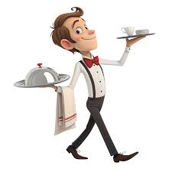
Παραγωγή προφορικού λόγου
Παιχνίδι ρόλων

Slide 10

Θα ήθελα να σας δώσω ένα μικρό φιλοδώρημα γιατί η εξυπηρέτηση ήταν εξαιρετική.
Κρατήστε τα ρέστα για φιλοδώρημα, ευχαριστούμε πολύ!

Slide 11

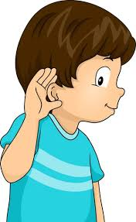
Κατανόηση προφορικού λόγου
υπάλληλος: Γεια σας, εστιατόριο «ΤΟ ΣΟΥΒΛΑΚΙ», πώς μπορώ να σας βοηθήσω;
πελάτης: Καλησπέρα. Σας τηλεφωνώ για την παραγγελία μου. Έχω ένα ________.
υπάλληλος: Τι συμβαίνει; Υπάρχει κάποιο πρόβλημα;
πελάτης: Ναι, η _________ άργησε μία ώρα και το φαγητό ήρθε πολύ κρύο.
υπάλληλος: Λυπάμαι πολύ, ζητάμε συγγνώμη. Σήμερα έχουμε πάρα πολλή ______ και καθυστερήσαμε.
πελάτης: Το καταλαβαίνω, αλλά το φαγητό δεν είναι καλό έτσι.
υπάλληλος: Έχετε δίκιο. Θέλετε να σας ξαναστείλουμε την παραγγελία σας ή να σας κάνουμε μια __________ στην επόμενη παραγγελία;
πελάτης: Θα προτιμούσα να μου ξαναστείλετε την παραγγελία μου τώρα, αν γίνεται.
υπάλληλος: Βεβαίως. Θα την έχετε σε δέκα λεπτά. Συγγνώμη και πάλι για την ταλαιπωρία.
πελάτης: Εντάξει, σας_____________. Γεια σας.
Άκουσε!

Slide 12
Κατανόηση προφορικού λόγου
υπάλληλος: Γεια σας, εστιατόριο «ΤΟ ΣΟΥΒΛΑΚΙ», πώς μπορώ να σας βοηθήσω;
πελάτης: Καλησπέρα. Σας τηλεφωνώ για την παραγγελία μου. Έχω ένα παράπονο.
υπάλληλος: Τι συμβαίνει; Υπάρχει κάποιο πρόβλημα;
πελάτης: Ναι, η παραγγελία άργησε μία ώρα και το φαγητό ήρθε πολύ κρύο.
υπάλληλος: Λυπάμαι πολύ, ζητάμε συγγνώμη. Σήμερα έχουμε πάρα πολλή δουλειά και καθυστερήσαμε.
πελάτης: Το καταλαβαίνω, αλλά το φαγητό δεν είναι καλό έτσι.
υπάλληλος: Έχετε δίκιο. Θέλετε να σας ξαναστείλουμε την παραγγελία σας ή να σας κάνουμε μια έκπτωση στην επόμενη παραγγελία;
πελάτης: Θα προτιμούσα να μου ξαναστείλετε την παραγγελία μου τώρα, αν γίνεται.
υπάλληλος: Βεβαίως. Θα την έχετε σε δέκα λεπτά. Συγγνώμη και πάλι για την ταλαιπωρία.
πελάτης: Εντάξει, σας ευχαριστώ. Γεια σας.
Άκουσε!

Slide 13
Κατανόηση προφορικού λόγου
υπάλληλος: Γεια σας, εστιατόριο «ΤΟ ΣΟΥΒΛΑΚΙ», πώς μπορώ να σας βοηθήσω;
πελάτης: Καλησπέρα. Σας τηλεφωνώ για την παραγγελία μου. Έχω ένα παράπονο.
υπάλληλος: Τι συμβαίνει; Υπάρχει κάποιο πρόβλημα;
πελάτης: Ναι, η παραγγελία άργησε μία ώρα και το φαγητό ήρθε πολύ κρύο.
υπάλληλος: Λυπάμαι πολύ, ζητάμε συγγνώμη. Σήμερα έχουμε πάρα πολλή δουλειά και καθυστερήσαμε.
πελάτης: Το καταλαβαίνω, αλλά το φαγητό δεν είναι καλό έτσι.
υπάλληλος: Έχετε δίκιο. Θέλετε να σας ξαναστείλουμε την παραγγελία σας ή να σας κάνουμε μια έκπτωση στην επόμενη παραγγελία;
πελάτης: Θα προτιμούσα να μου ξαναστείλετε την παραγγελία μου τώρα, αν γίνεται.
υπάλληλος: Βεβαίως. Θα την έχετε σε δέκα λεπτά. Συγγνώμη και πάλι για την ταλαιπωρία.
πελάτης: Εντάξει, σας ευχαριστώ. Γεια σας.
Εσύ πώς θα αντιδρούσες;

Slide 14
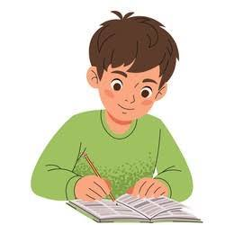
Παραγωγή γραπτού λόγου
Γράψε!
Στείλτε ένα γραπτό μήνυμα στο εστιατόριο από το οποίο παραγγείλατε φαγητό.
Γράψτε ένα παράπονο!

Slide 15

Αυτοαξιολόγηση στο σπίτι

Slide 16

λογαριασμός
κράτηση
φιλοδώρημα
μενού

Slide 17

Πόσο αλάτι θέλεις;
Βάλε ______, μου αρέσουν τα αλμυρά.
Θέλω ____, προσέχω την πίεσή μου.
Μη βάλεις _____, θα προσθέσω εγώ μετά.
Θα ήθελα λίγο ______ από την προηγούμενη φορά.
Ο γιατρός είπε να βάζω _________ αλάτι.
Ποσοτικά επιρρήματα :
λίγο
πολύ
περισσότερο
λιγότερο
καθόλου

Slide 18
Πόσο αλάτι θέλεις;
Βάλε πολύ, μου αρέσουν τα αλμυρά.
Θέλω λίγο, προσέχω την πίεσή μου.
Μη βάλεις καθόλου, θα προσθέσω εγώ μετά.
Θα ήθελα λίγο περισσότερο από την προηγούμενη φορά.
Ο γιατρός είπε να βάζω λιγότερο αλάτι.
Ποσοτικά επιρρήματα :
λίγο
πολύ
περισσότερο
λιγότερο
καθόλου

Slide 19

Διάλειμμα
Διάλειμμα
Διάλειμμα
Διάλειμμα
Διάλειμμα

Slide 20

www.e-charalambous.com

